Slide 1
Презентация проведения сюжетно-ролевой игры «Супермаркет» в средней группе
Воспитатель: Кариди А. В.

Slide 2
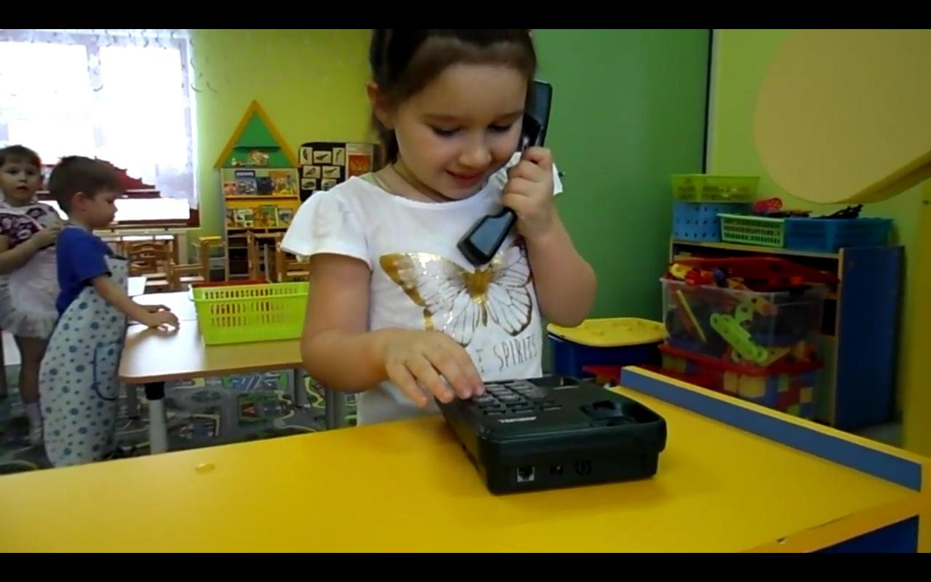
Директор большого магазина звонит на склад с просьбой привезти продукты и игрушки

Slide 3
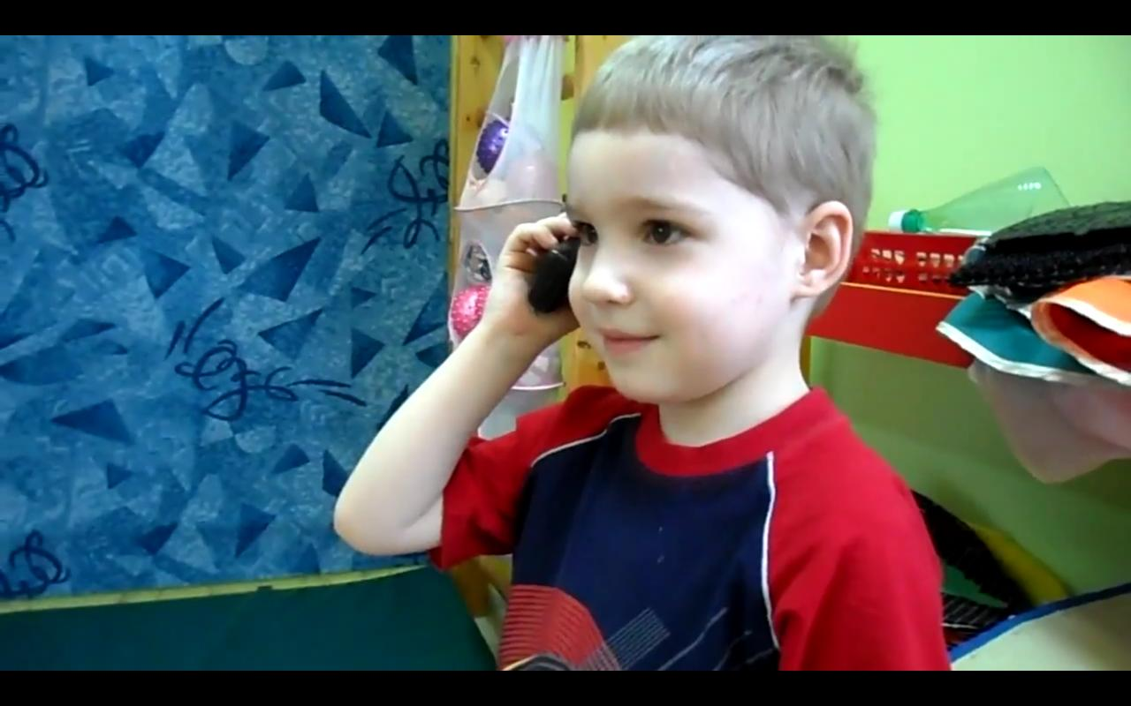
Водитель отвечает, что готов приехать и с радостью привезёт все, что требуется

Slide 4
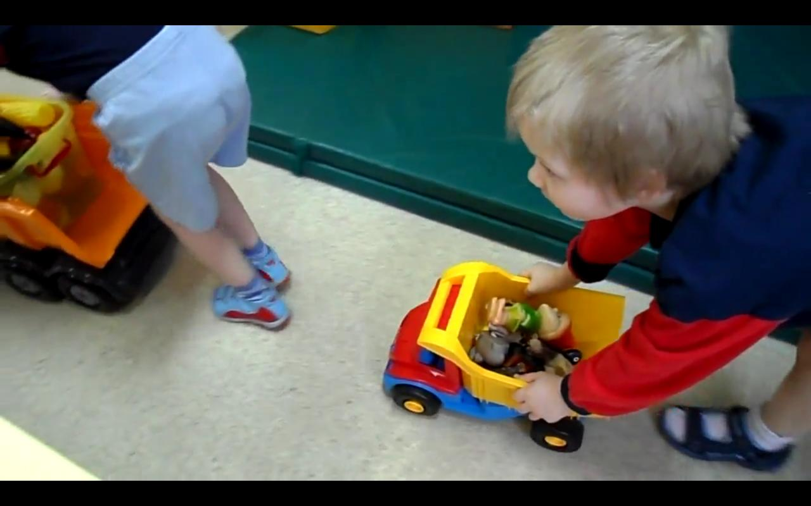
Машины «пошли»…

Slide 5
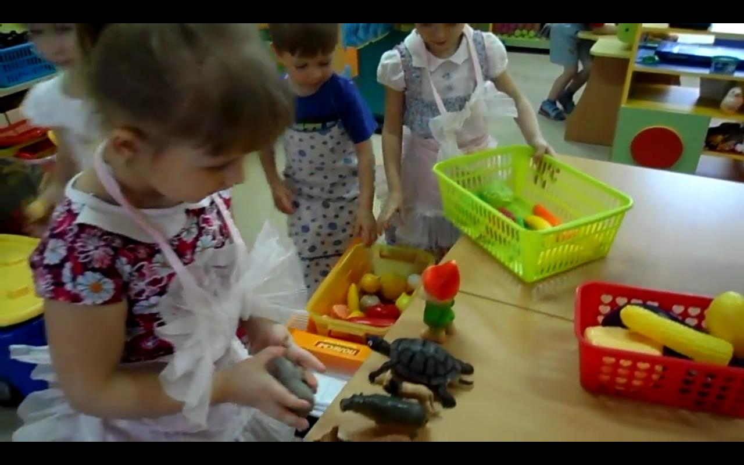
Продавцы разбирают и раскладывают товар

Slide 6
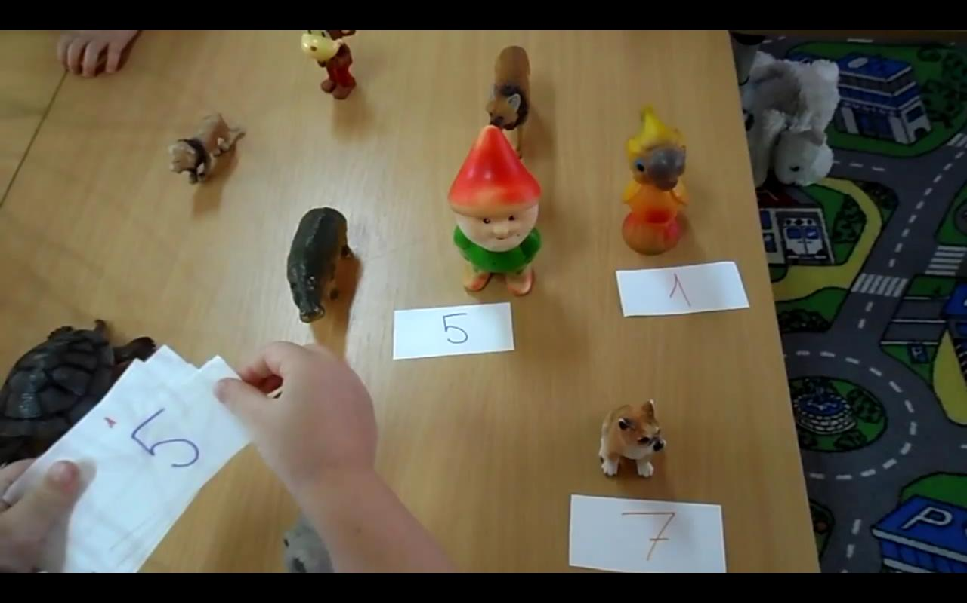
а так же ценники… Цифры на них обозначают количество геометрических фигур на «купюрах», розданных детям

Slide 7
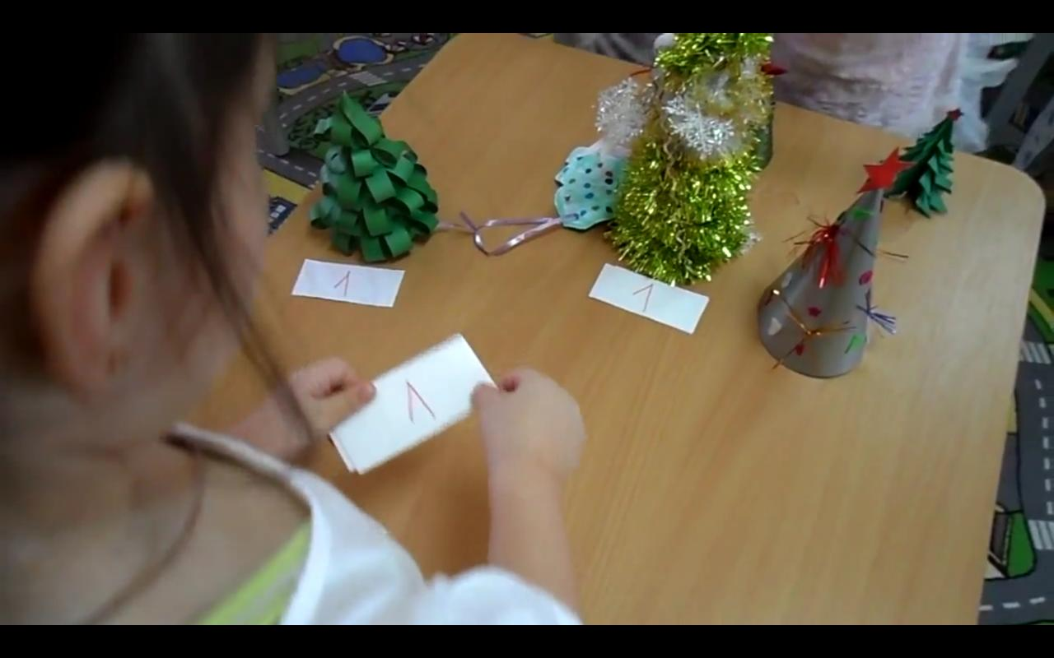
Распродажа ёлочек за 1 рубль

Slide 8
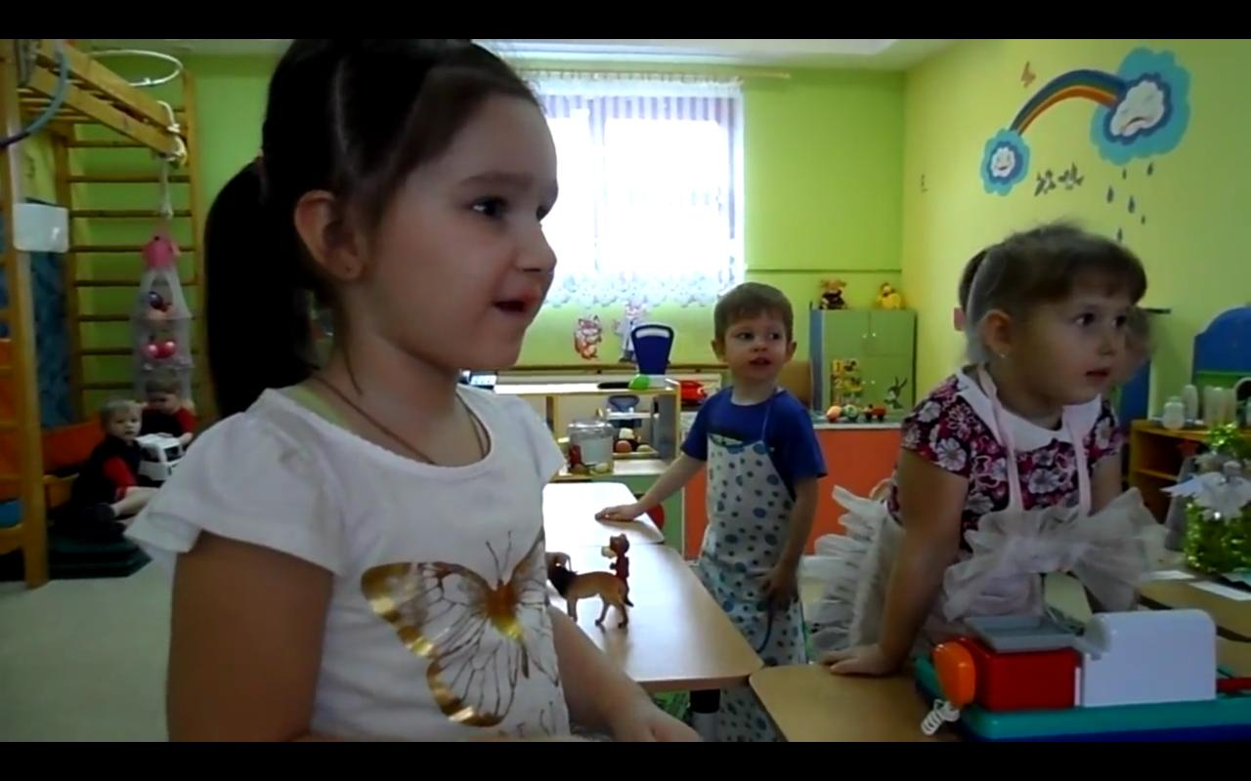
Все взгляды в сторону покупателей. Их приглашают за покупками

Slide 9
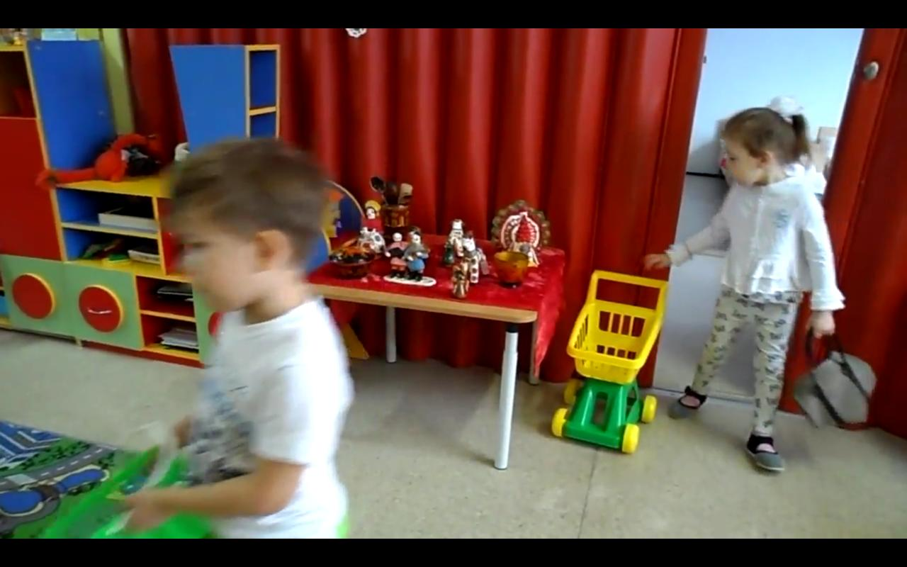
Покупатели пошли…

Slide 10
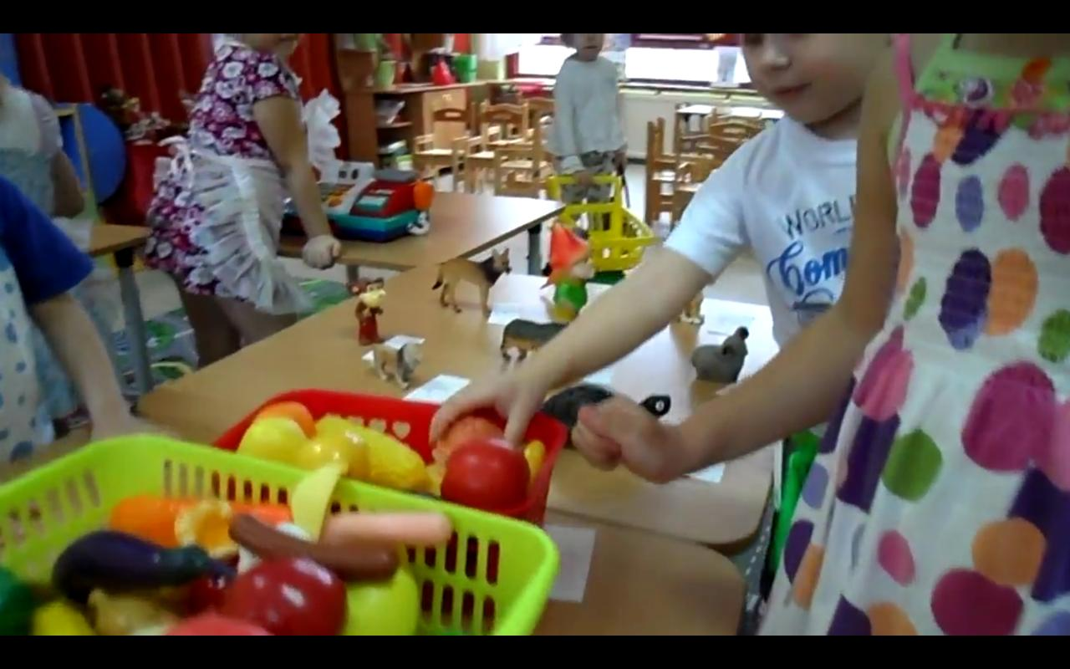
и стали с интересом выбирать

Slide 11
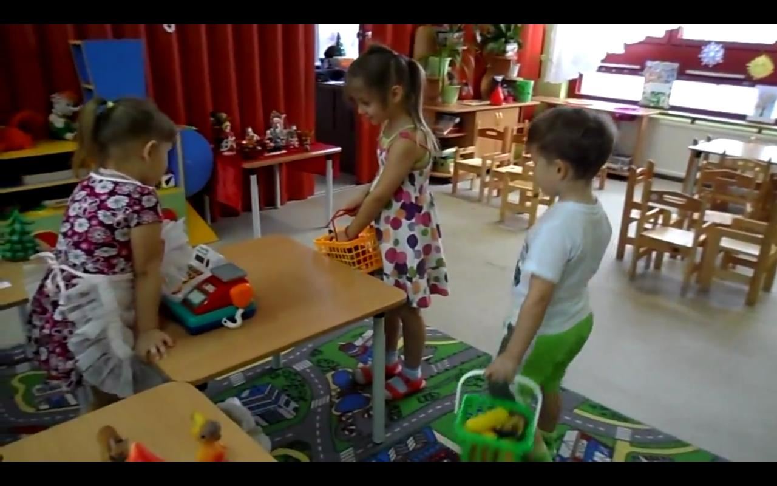
Потом они пошли на кассу

Slide 12
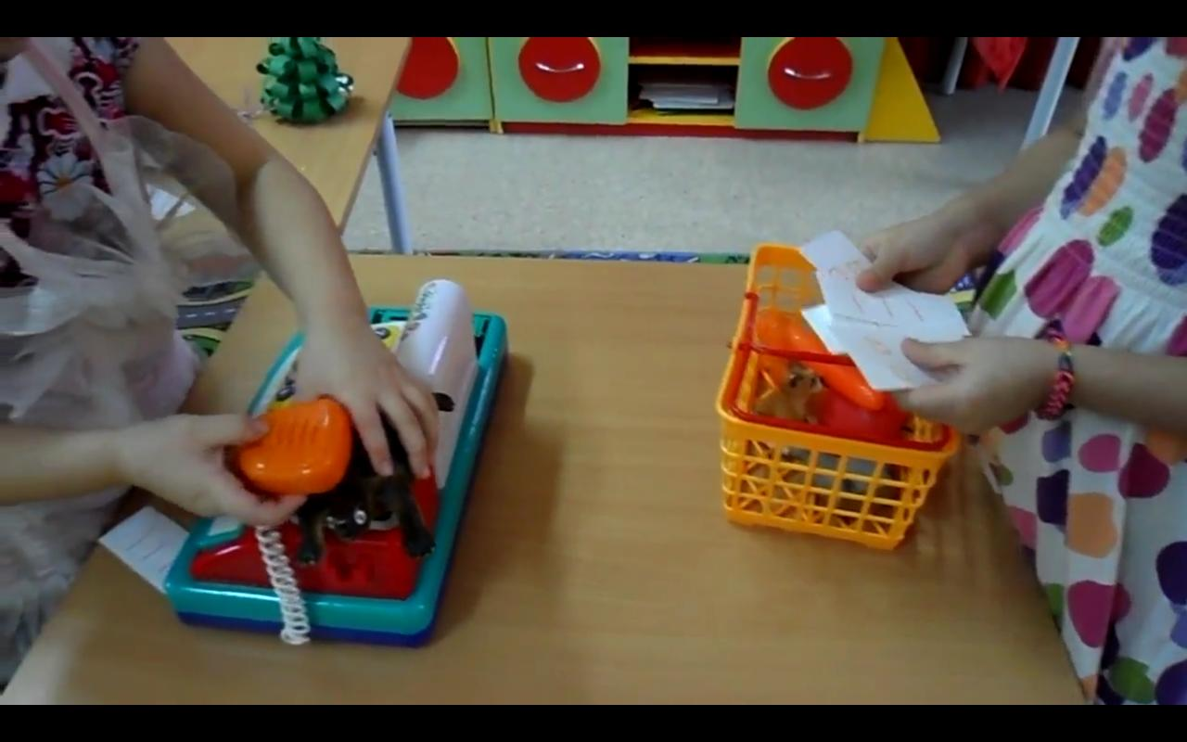
и стали оплачивать покупки. Для этого им приходилось считать

Slide 13
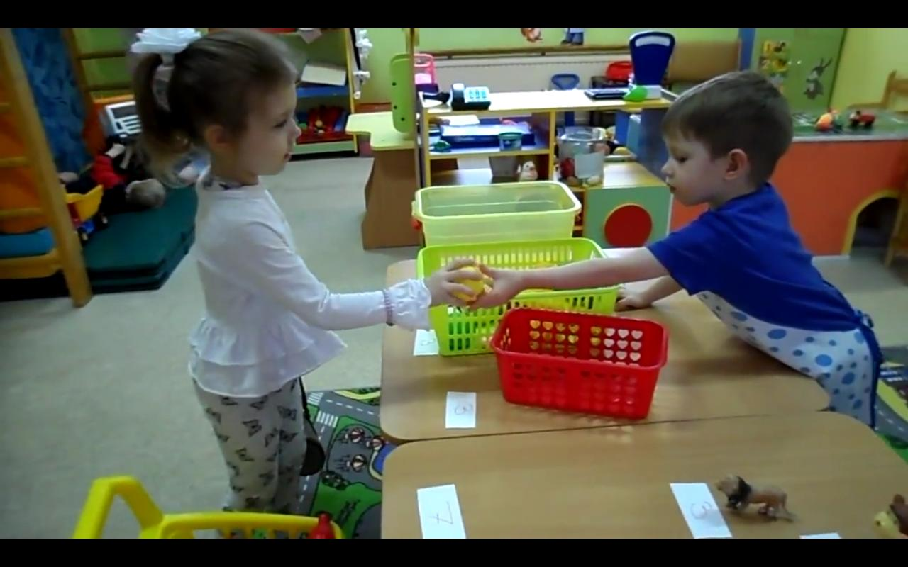
«Вот этот лимончик слаще всех!»

Slide 14
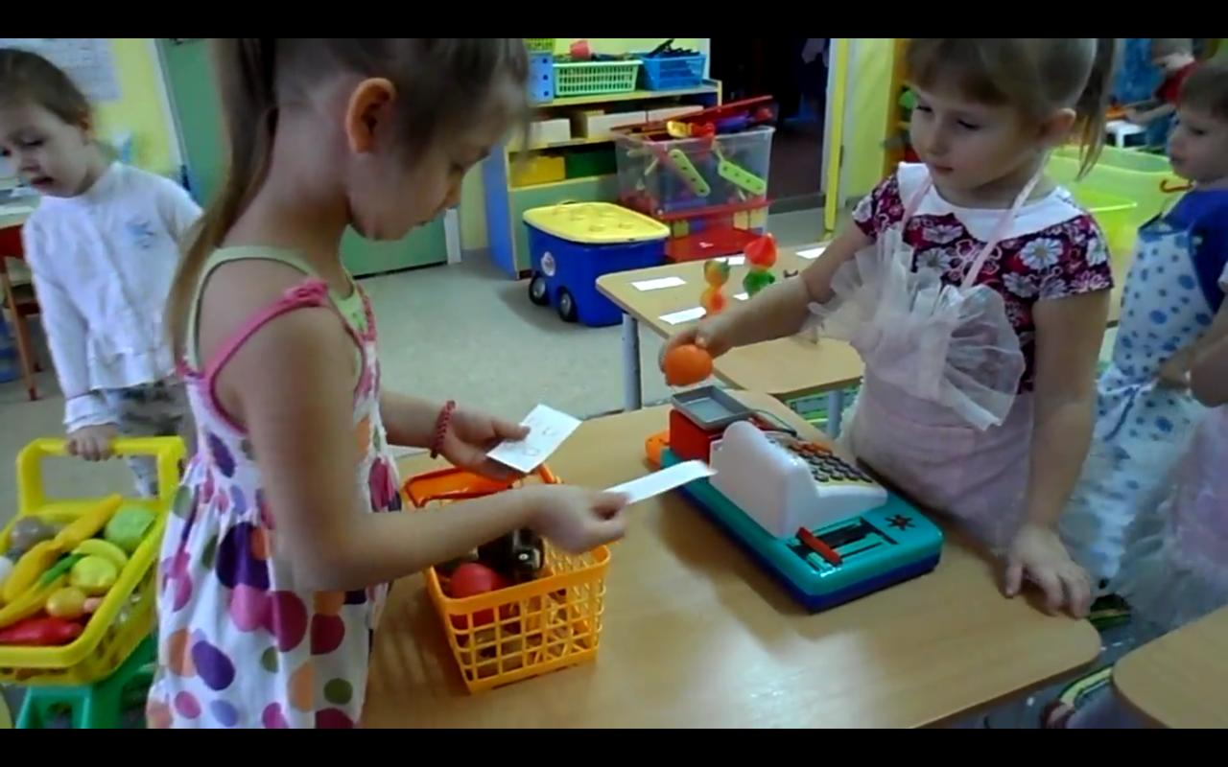
«Ещё 2 рубля за мандарин»

Slide 15
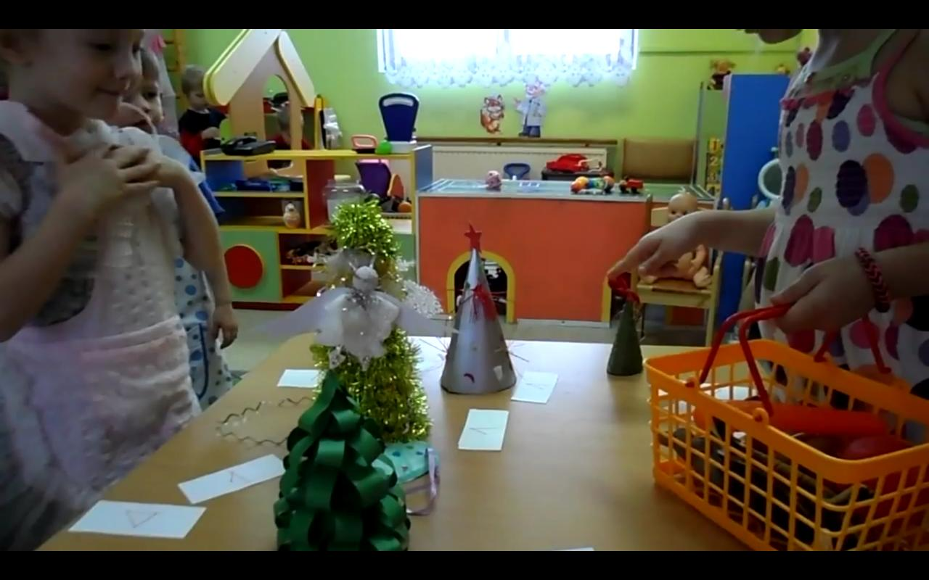
«Мне вот эту красивую ёлочку, пожалуйста!»

Slide 16
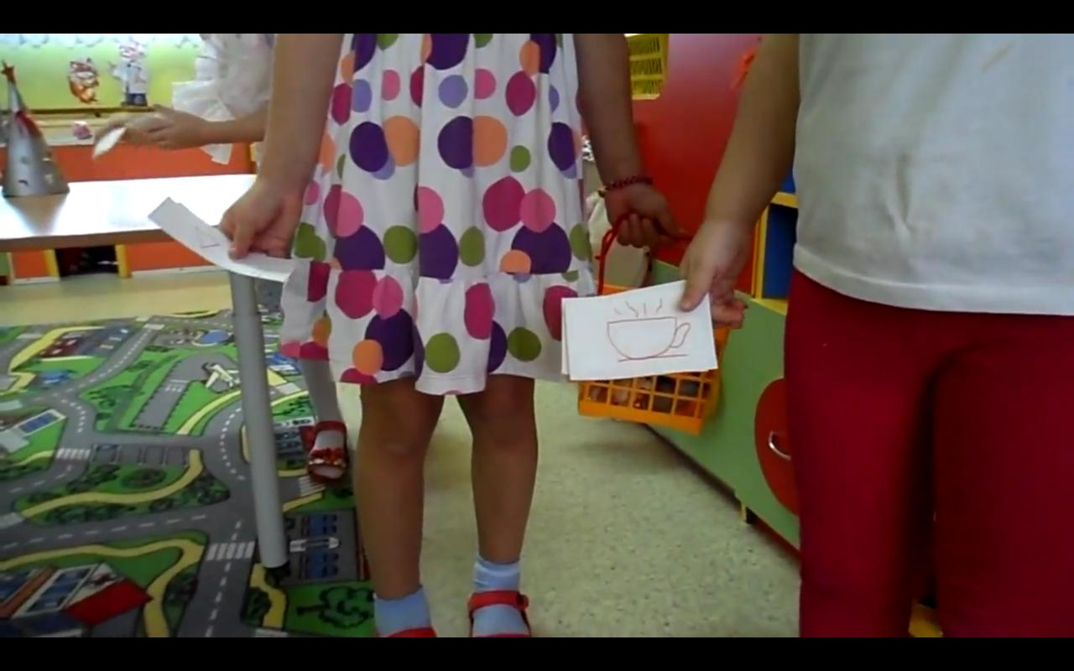
Приглашение покупателей в кафе и раздача купонов
«Чашечка кофе – бесплатно»

Slide 17
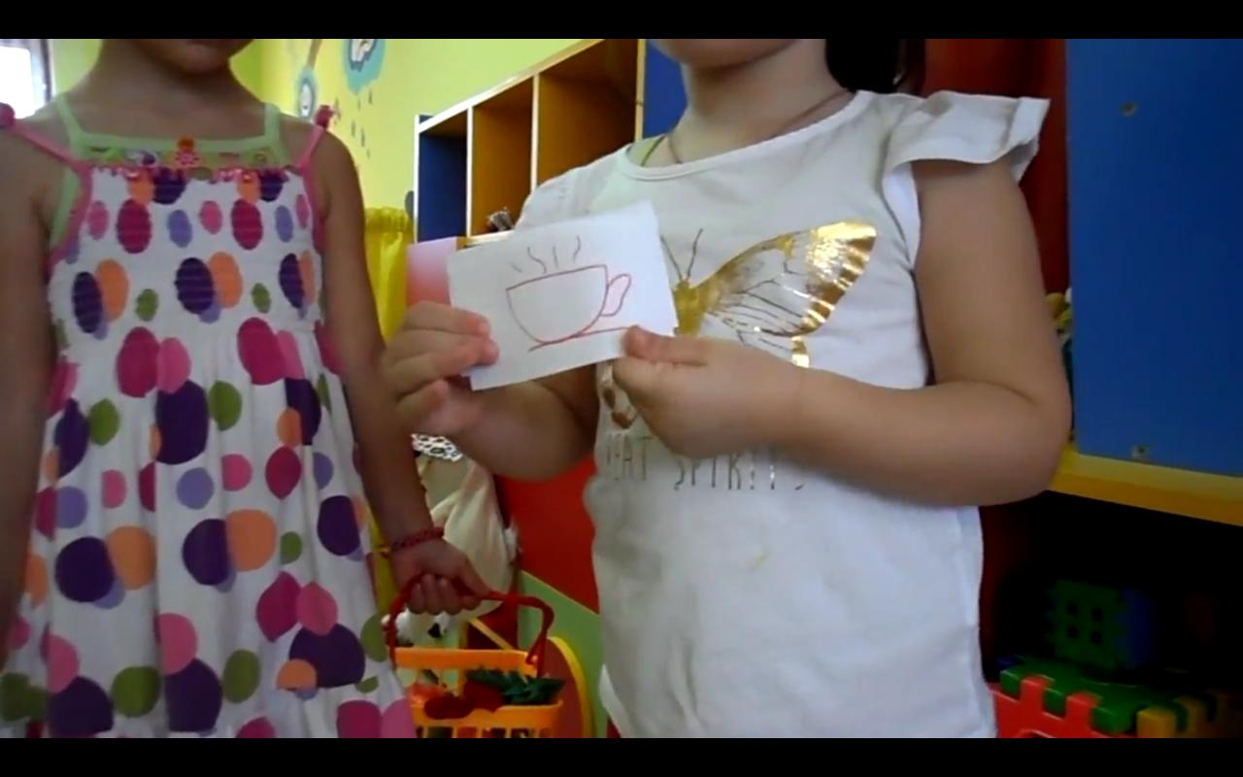
во время объявления о закрытии супермаркета на обед…

Slide 18
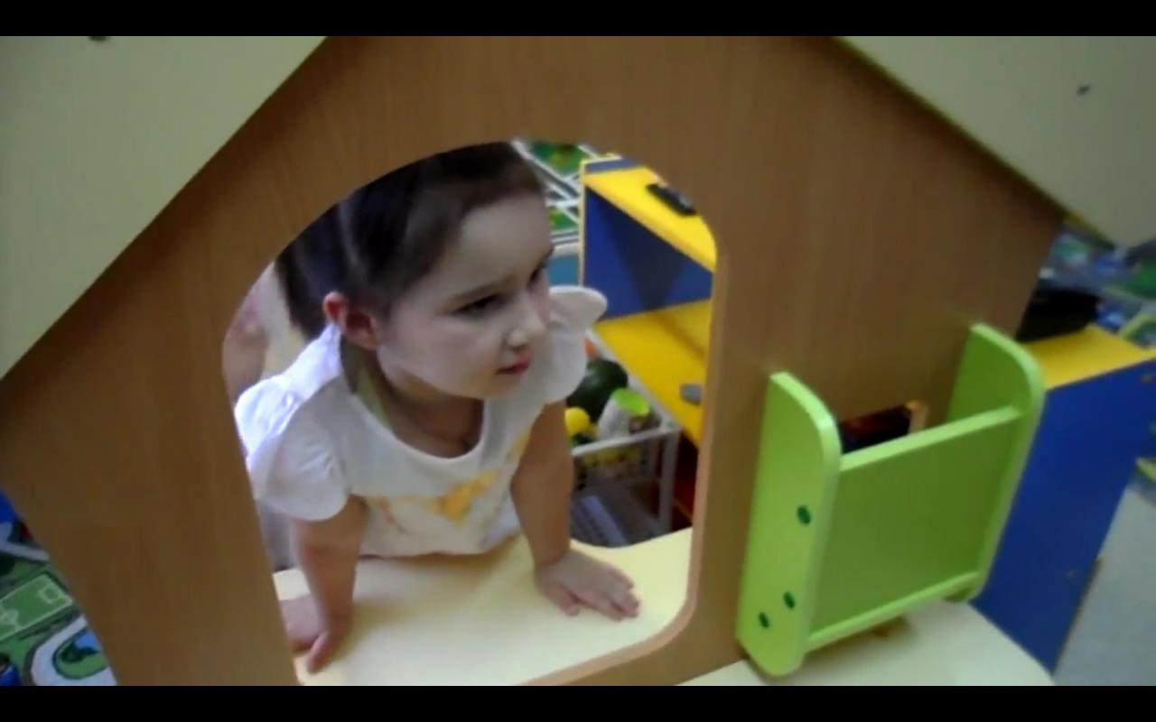
«Добро пожаловать в наше кафе!»

Slide 19
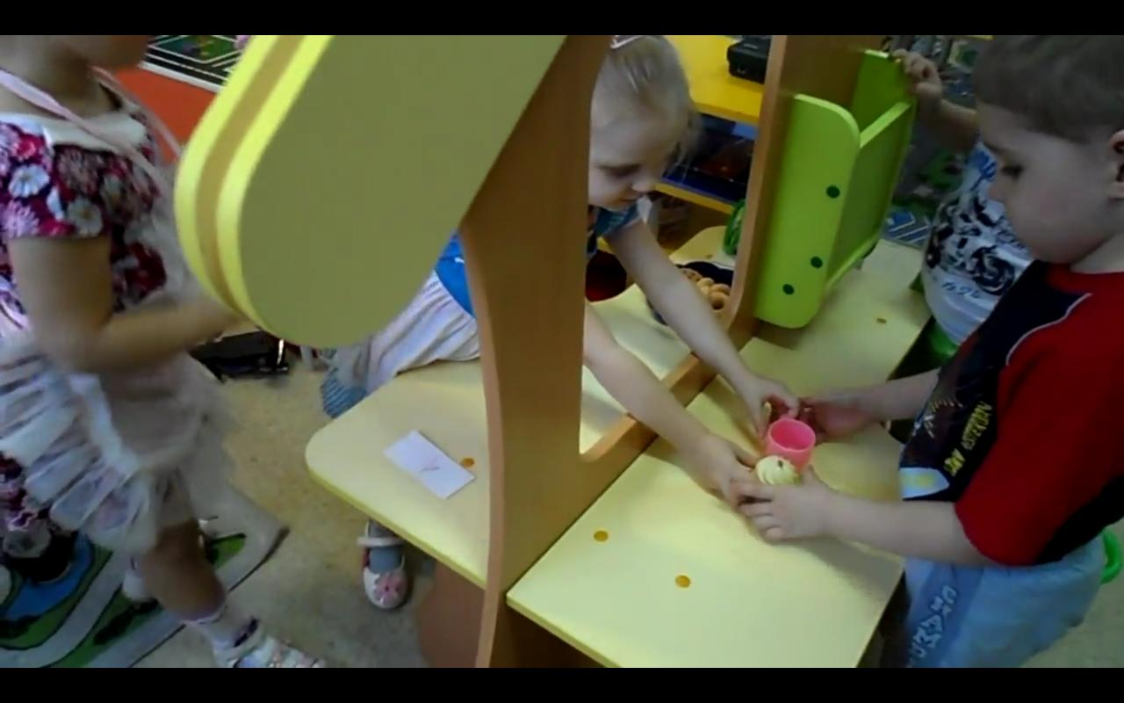
«Ваш кофе и пирожное!» за 1 рубль

Slide 20
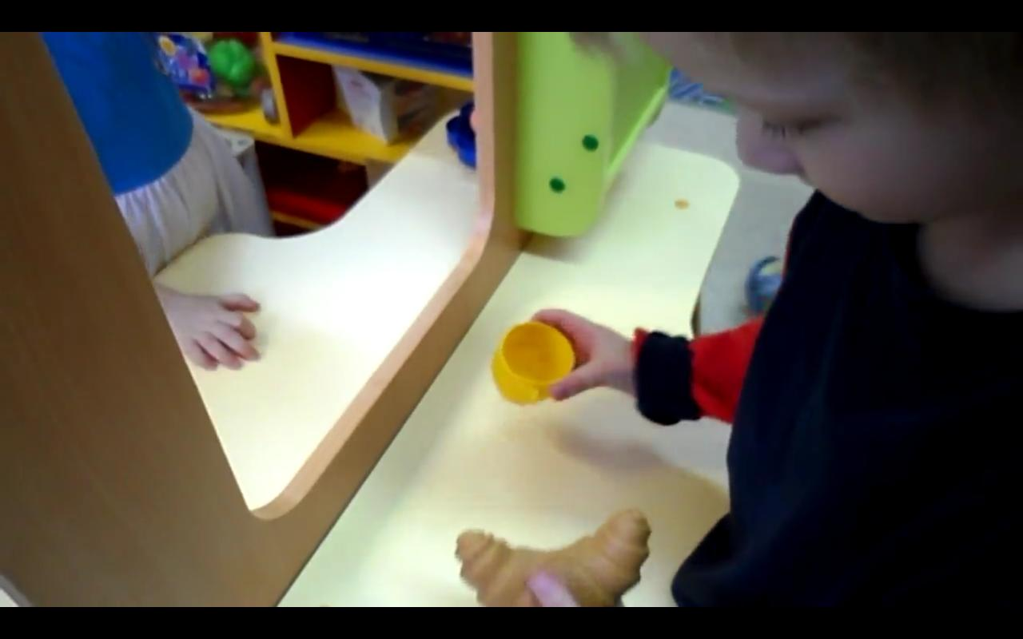
Круассан, похоже, вкусный)

Slide 21
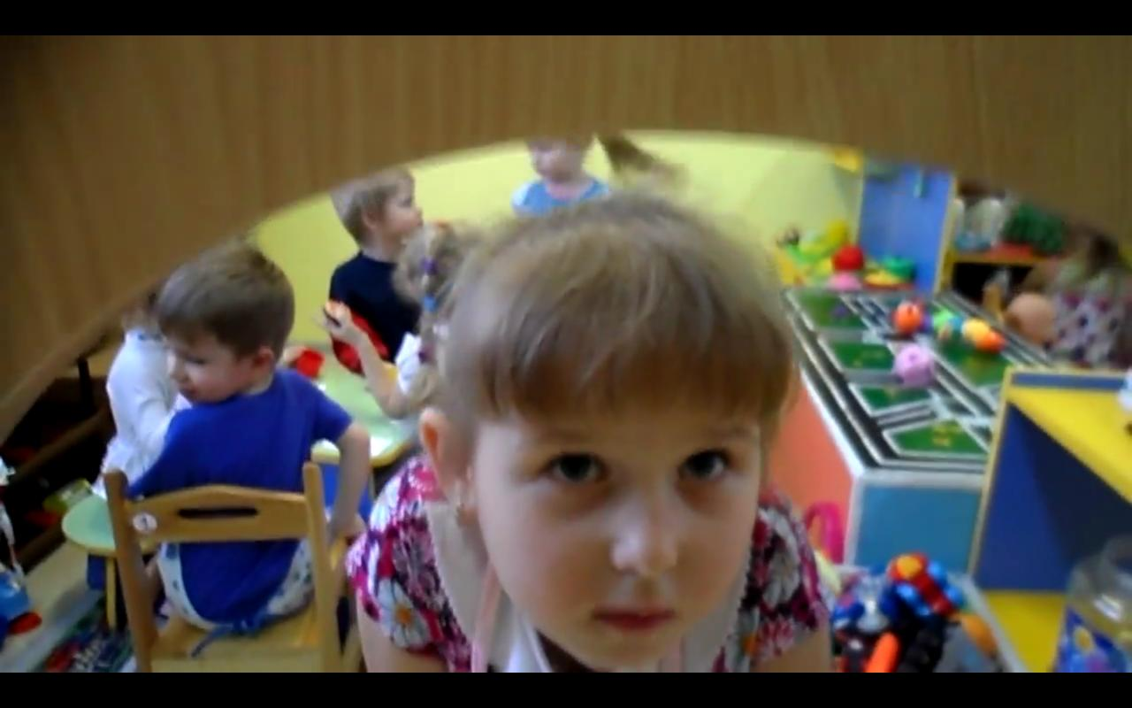
Народу много и…

Slide 22
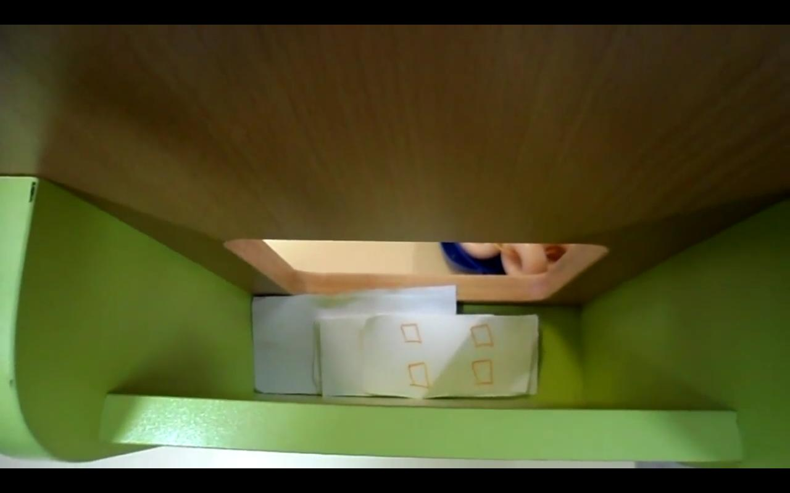
Деньги текут рекой!

Slide 23
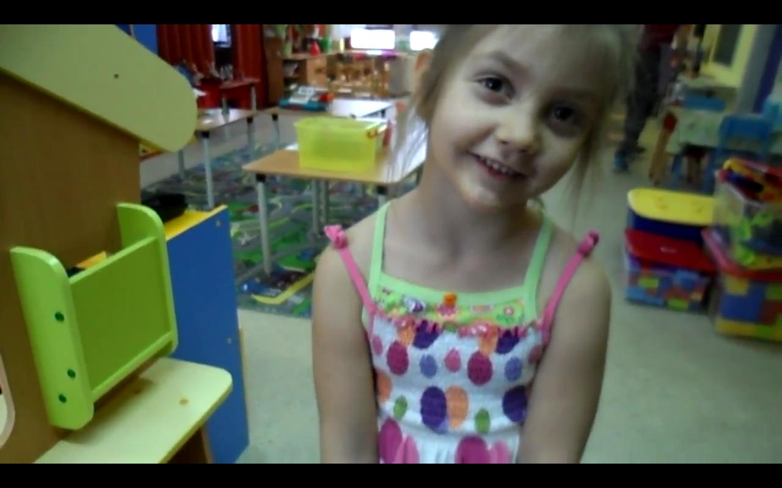
Воспитатель-корреспондент берет интервью у довольной покупательницы

Slide 24
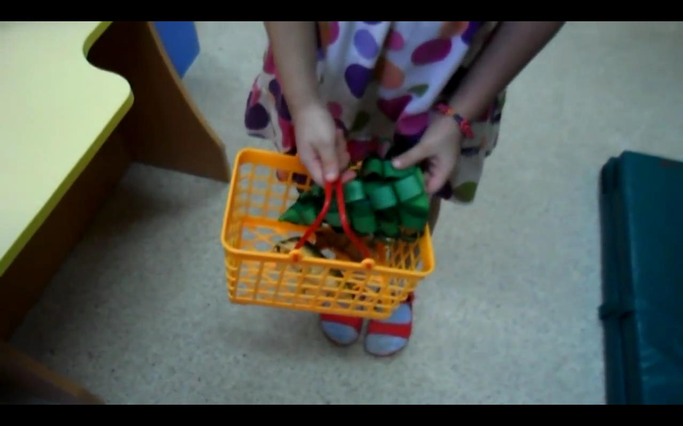
Расспрашивает о покупках (самодельные ёлочки)

Slide 25
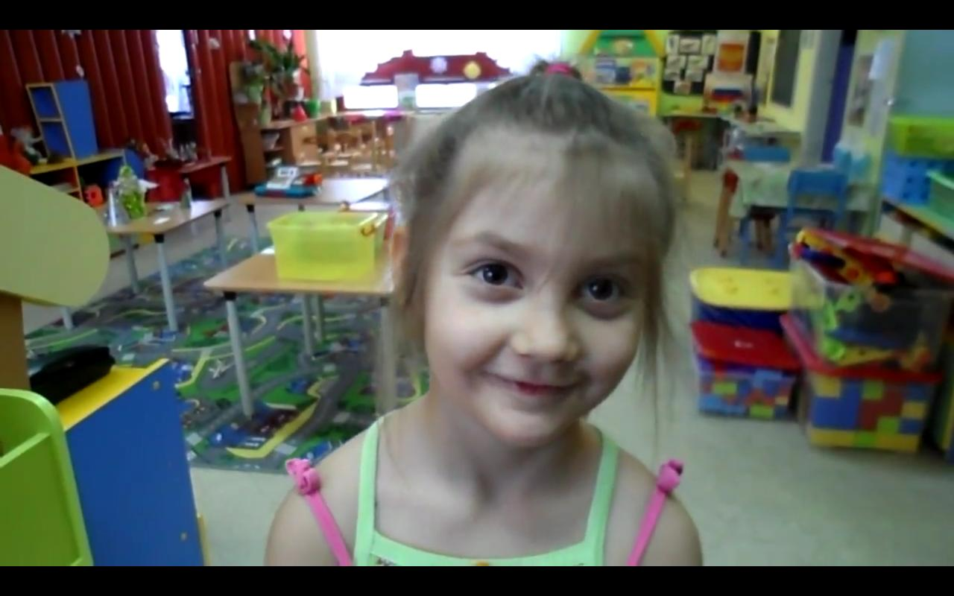
и об игре в целом. Всё ли понравилось?

Slide 26
Подведение итогов:
Игра понравилась всем детям. После «обеда» супермаркет заработал вновь с ещё большей интенсивностью. Детям не хотелось заканчивать игру, в результате которой у них сформировались знания об основных профессиях, связанных с торговлей, навыки счета, социального общения, ролевых диалогов, уважение к труду взрослых.

Slide 27
СПАСИБО
ЗА ВНИМАНИЕ!

